Slide 1
Викторина «Как хорошо Вы знаете Беларусь?»

Slide 2
1.Что означает белорусское слово «памяркоўнасць» - одна из самых часто называемых черт национального характера белоруса?
А. Доброта, доброжелательность
Б. Любовь к картофелю
В. Терпимость, рассудительность
Г. Знание белорусского языка

Slide 3
Это ёмкое белорусское слово «памяркоўнасць» не имеет однозначного перевода ни на один язык. «Памяркоўнасць» - корневая черта национального характера. Образовано от глагола «меркаваць» - это значит размышлять.

Slide 4
2. Какой знаменитый дворянский род оставил самый заметный культурно-архитектурный след на территории Беларуси?
А. Радзивиллы
Б. Сапеги
В. Шереметьевы
Г. Машеровы

Slide 5
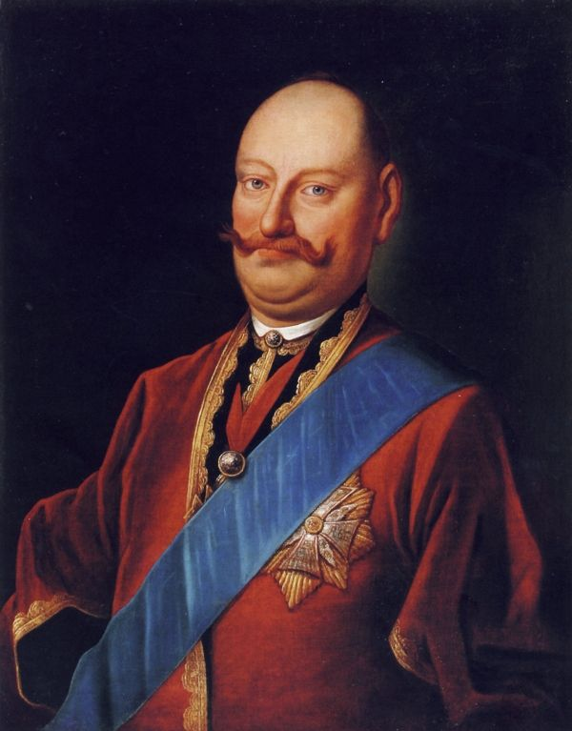
Несколько поколений шляхетского рода Радзивиллов самым активным образом участвовали в социально-экономической и культурной жизни Беларуси. Благодаря им в республике теперь есть объекты Всемирного наследия ЮНЕСКО – Мирский и Несвижский замки и ещё много культурных ценностей.

Slide 6
3. Какой праздник отмечается в Беларуси 3 июля?
А. День Государственного флага
Б. День Конституции Республики Беларусь
В. День Независимости Республики Беларусь
Г. День города в Минске

Slide 7
День Независимости Республики Беларусь, или День Республики, - главный праздник белорусской государственности. Эта дата выбрана в память о событиях 3 июля 1944 года, когда Минск был освобождён от немецких войск в ходе Белорусской операции (кодовое название «Багратион»).

Slide 8
4. Чем известен на весь мир город Слуцк?
А. Слуцкими поясами
Б. Молочными продуктами
В. Древней гимназией

Slide 9
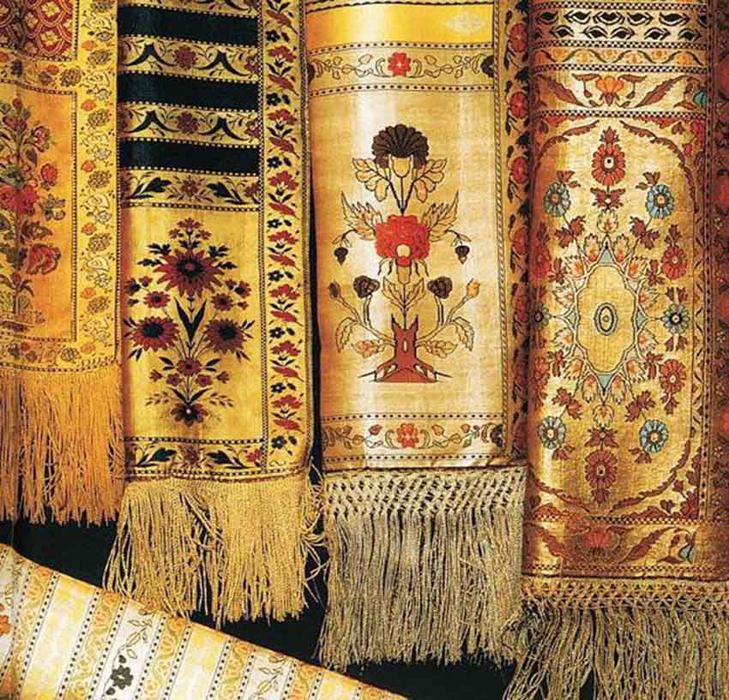
Слуцкий пояс – элемент мужского костюма Великого Княжества Литовского. Самой известной была Слуцкая мануфактура, её создал в начале XVIII века Михаил Казимир Радзивилл. На изготовление одного пояса уходило от 400 до 800 граммов золота. Стоимость пояса доходила до 1000 злотых, что приблизительно равнялось годовому доходу офицера армии Речи Посполитой.

Slide 10
5. Что такое шуфлядка?
А. Широкая лопата для снега
Б. Национальное блюдо
В. Певчая птица
Г. Выдвижной ящик стола

Slide 11
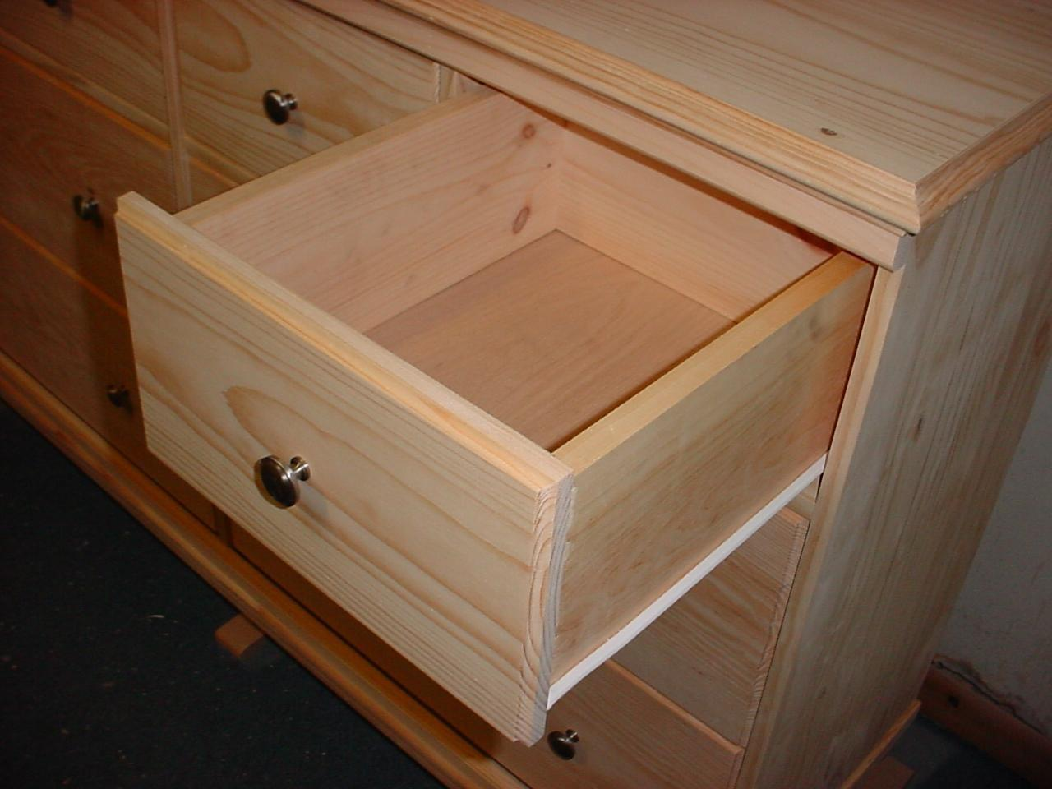
Причём многие белорусы употребляют это слово, говоря по-русски, искренне считая, что слово знакомо всем. На самом деле оно имеет польские корни.

Slide 12
6. Сколько областей в Беларуси, а сколько административных региональных единиц?
А. 5 и 6
Б. 6 и 7
В. 6 и 6
Г. 3 и 6

Slide 13
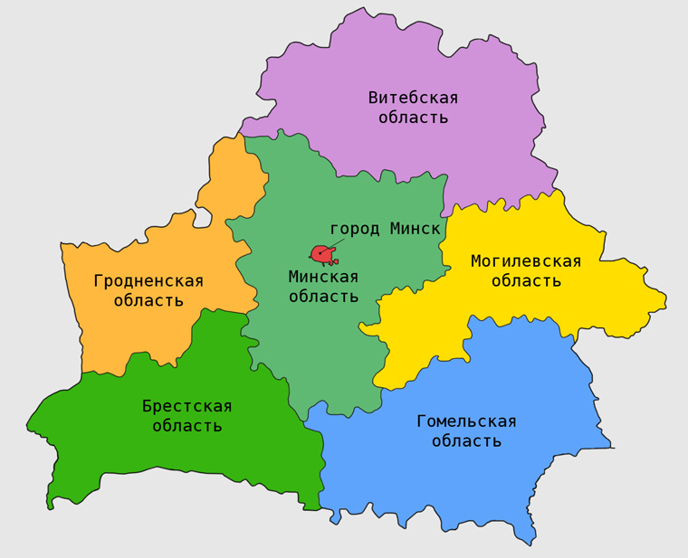
В Беларуси шесть областей – Минская, Брестская, Витебская, Гомельская, Гродненская и Могилёвская. А административных единиц семь – столица Минск является отдельным регионом.

Slide 14
7. Что такое «Крамбамбуля»?
А. Река в Беларуси
Б. Название детской песенки
В. Сказочный обитатель Беловежской пущи
Г. Напиток

Slide 15
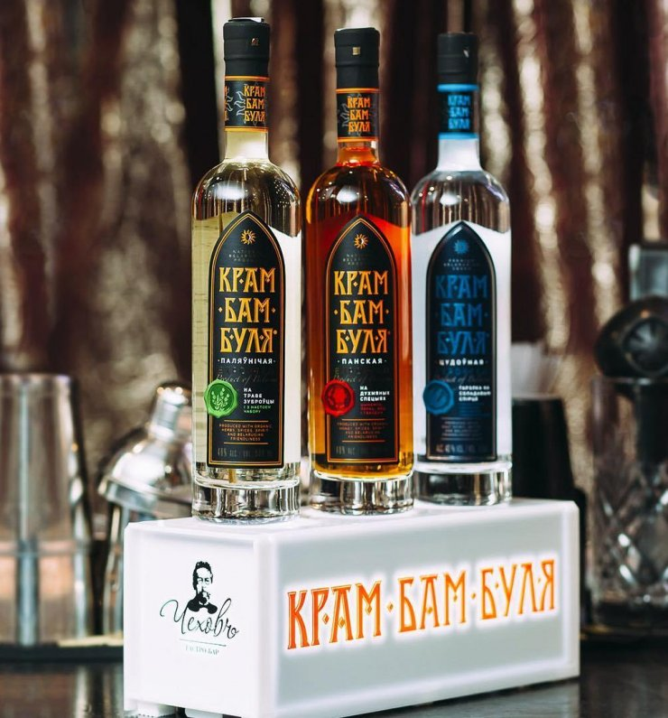
Традиционный горячительный напиток. Делается на основе хорошей пшеничной водки с добавлением мускатного ореха, мёда, корицы, гвоздики, чёрного и душистого перца.

Slide 16
8. Беларусь называют синеокой. Почему?
А. Потому что у большинства жителей голубые глаза
Б. Потому что над Беларусью в основном ясное голубое небо
В. Потому что в республике много озёр

Slide 17
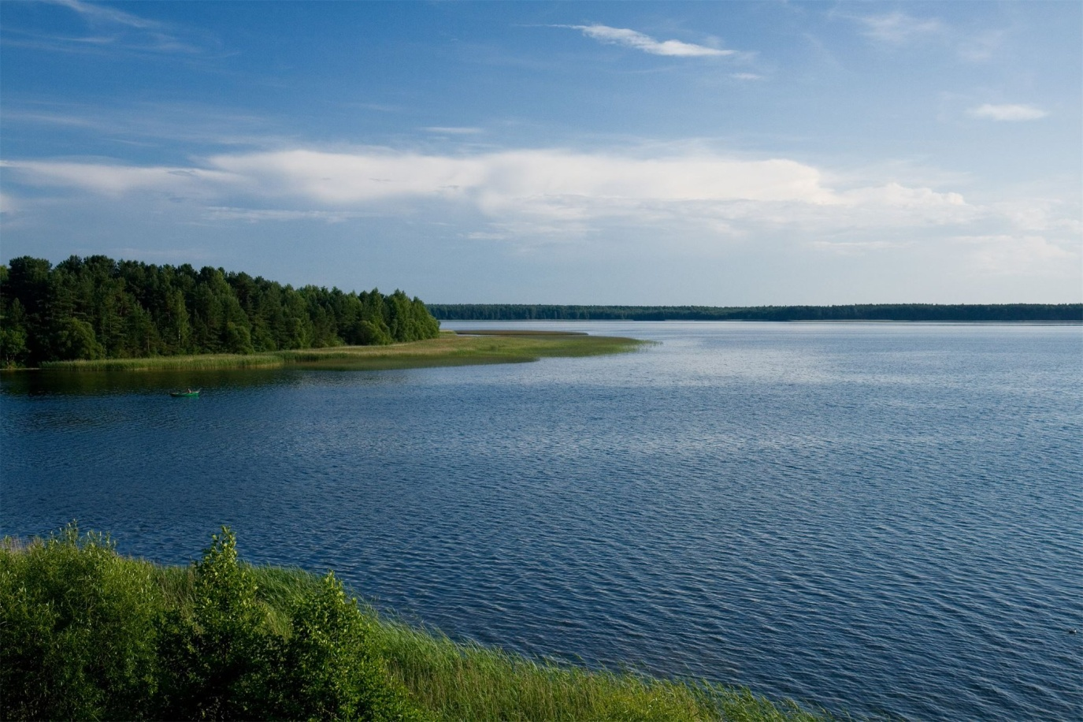
В республике около 11 тысяч озёр (причём абсолютное большинство из них – ледникового происхождения), появившихся в результате таяния Валдайского ледника примерно 12 тысяч лет назад.

Slide 18
9. Кто из православных святых считается самой первой заступницей и небесной покровительницей белорусского народа и всей Беларуси?
А. Иулиания Ольшанская
Б. Евфросиния Полоцкая
В. София Слуцкая
Г. Преподобная Харитина
Д. Манефа Гомельская

Slide 19
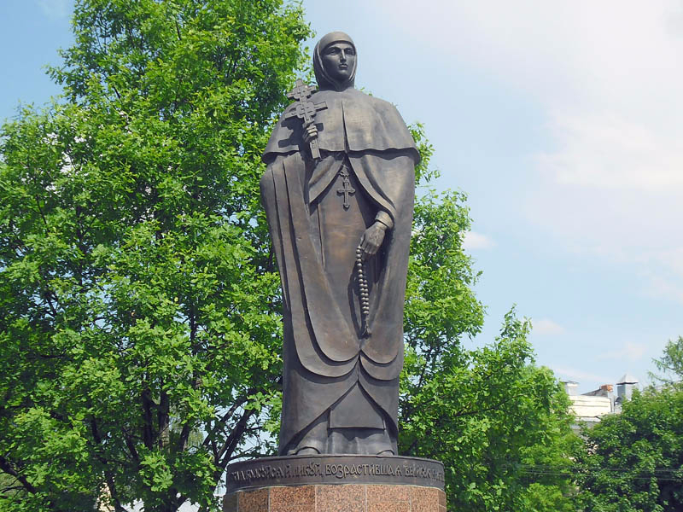
Без имени Евфросинии Полоцкой невозможно представить себе духовную жизнь и культуру Беларуси. Княжна, игуменья, выдающаяся просветительница, о которой в «Житии» говорится, что она «небопарный орёл, попаривши от Запада и до Востока, яко луна солнечная, просветивши всю землю Полоцкую». Она родилась в Полоцке около 1101 года с именем Предслава, была дочерью полоцкого князя Георгия и внучкой Владимира Мономаха.

Slide 20
10. 2017 год – знаковый для Беларуси, год 500-летия появления первой славянской печатной книги. Кто является белорусским первопечатником и откуда он родом?
А. Иван Фёдоров из Смоленска
Б. Симеон Полоцкий из Полоцка
В. Франциск Скорина из Полоцка
Г. Кирилл Туровский из Турова

Slide 21
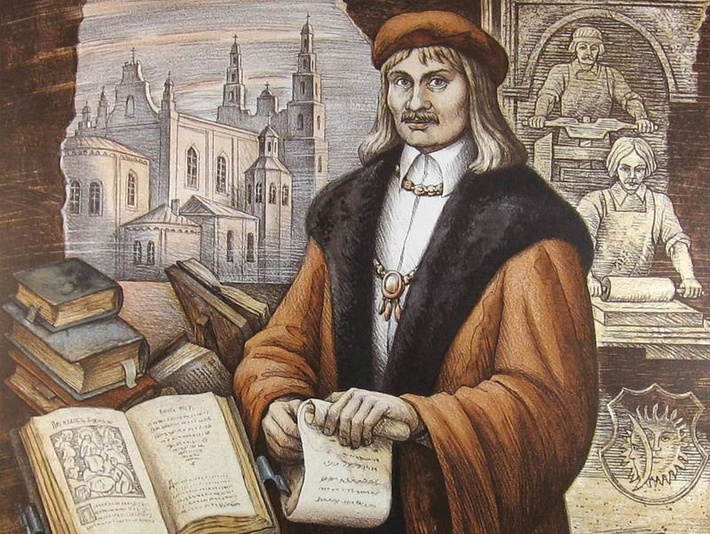
Франциск Скорина родился около 1490 г. В Полоцке, тогда государство называлось Великое Княжество Литовское. В 1517 году в Праге основал типографию и издал кириллическим шрифтом «Псалтырь», первую печатную белорусскую книгу. Всего на протяжении 1517-1519 годов перевёл и издал 23 книги Библии. В Беларуси Франциск Скорина считается одним из величайших исторических деятелей за всю историю. В его честь названы высшие награды страны: медаль и орден.

Slide 22
Спасибо за внимание!

